Slide 1




NGÀNH CÔNG NGHỆ THÔNG TIN: PHÁT TRIỂN PHẦN MỀM
BẢO VỆ MÔN DỰ ÁN 1
Giảng viên: Thầy Nguyễn Ngọc Anh
Đề tài: Quản Lý Cửa Hàng Sách
Lớp: SD18305
Da Nang, 2023

Slide 2



😉
Nội Dung!
Giới thiệu về thành viên.
Giới thiệu dự án.
Phân tích yêu cầu của khách hàng.
Thiết kế ứng dụng.
Giao diện.
Khó Khăn – Thuận Lợi.

Slide 3


Giới thiệu về thành viên nhóm.

Slide 4


Trưởng nhóm
Họ Tên: Dương Hữu Quân.
Chịu trách nhiệm chính trong đề tài:
Thiết kế giao diện Form, thiết kế database, kiểm lỗi.
Các form, report thực hiện
Form
Report

Slide 5
Thành Viên 1
Họ Tên: Mai Ngọc Bình.
Chịu trách nhiệm chính trong đề tài:
Thiết kế giao diện Form, thiết kế database, viết báo
cáo.
Các form, report thực hiện
Form
Report

Slide 6
Thành Viên 2
Họ Tên: Nguyễn Đặng Quân.
Chịu trách nhiệm chính trong đề tài:
Thiết kế giao diện Form, thiết kế database, viết báo
cáo.
Các form, report thực hiện
Form
Report

Slide 7

Giới thiệu dự án:
Các cửa hàng sách hiện nay thường áp dụng phương thức kinh doanh truyền thống, gặp nhiều khó khăn như: quản lý hàng hoá phức tạp, phải dành diện tích lớn cho việc trưng bày, và khó khăn trong quảng cáo. Điều này giảm doanh thu và gặp nhiều khó khăn với khách hàng.
Giải pháp áp dụng công nghệ thông tin vào trong quản lý, thương mại hiện nay là một xu thế tất yếu để giải quyết những vấn đề trên.

Slide 8


Phân tích yêu cầu của khách hàng

Slide 9
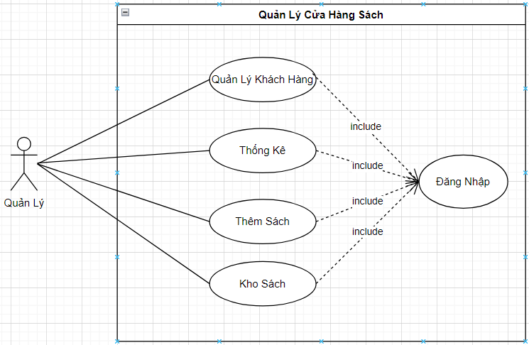
Sơ Đồ Use Case

Slide 10

Những đặc tả của hệ thống gồm:
Quản Lý.
Quản Lý Khách Hàng.
Quản Lý Thống Kê.
Quản Lý Thêm Sách.
Quản Lý Kho Sách.
Đăng Nhập.
Đổi mật khẩu.

Slide 11

Thiết kế ứng dụng

Slide 12
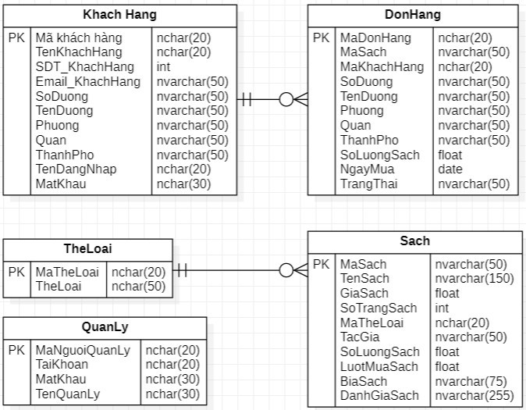
Sơ đồ thực thể ERD

Slide 13
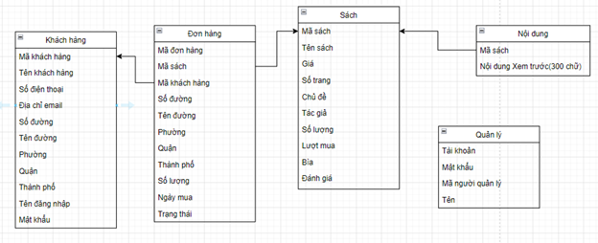
Chi tiết của những thực thể:

Slide 14

Giao Diện

Slide 15
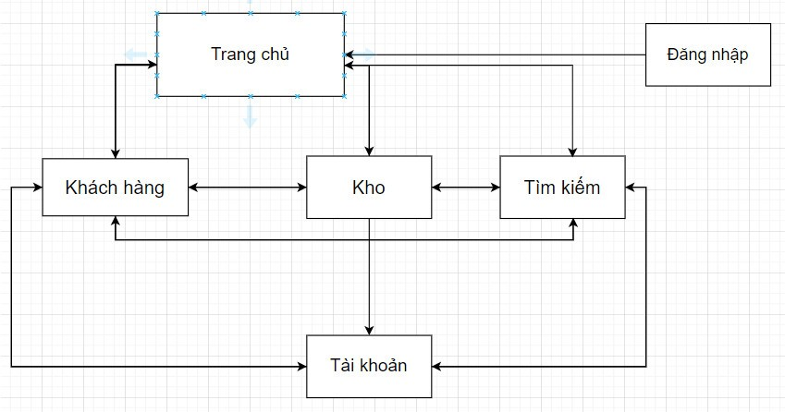
Sơ đồ tổ chức giao diện:

Slide 16
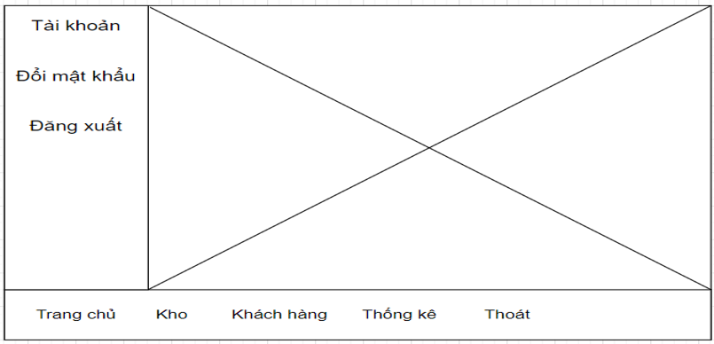
Giao diện cửa sổ chính

Slide 17
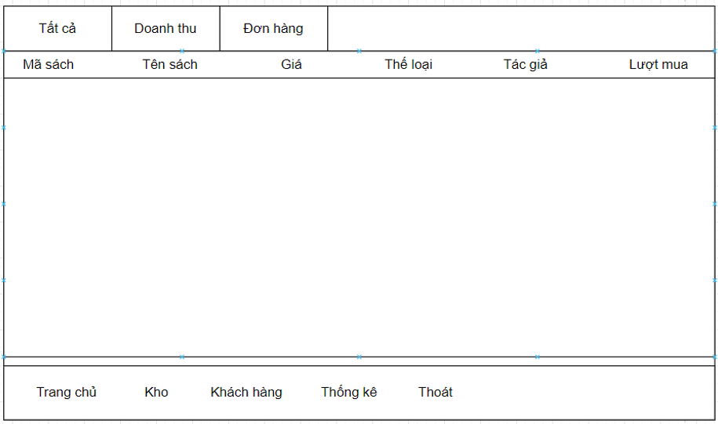
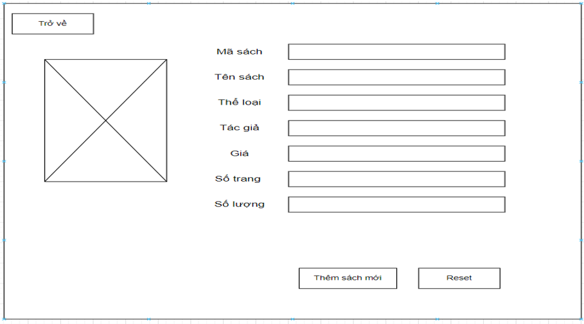
Giao Diện Các Chức Năng
Giao Diện Thống Kê
Giao Diện Thêm Sách

Slide 18
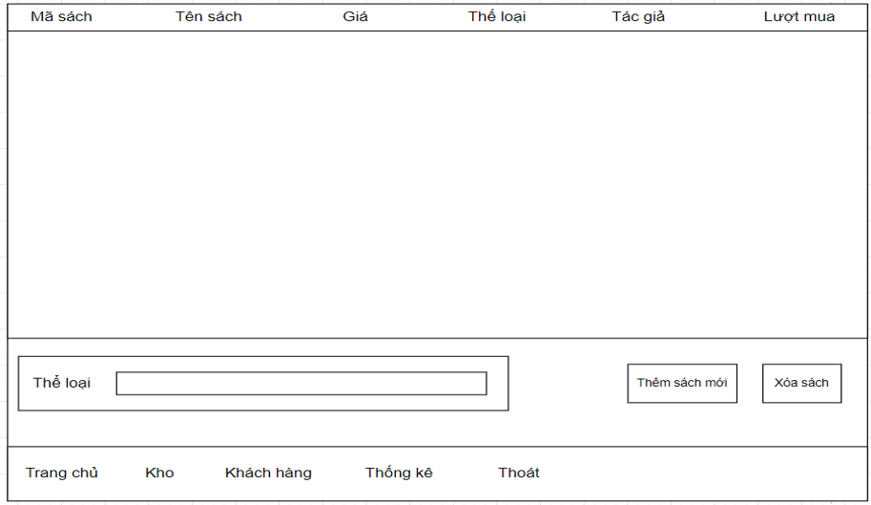
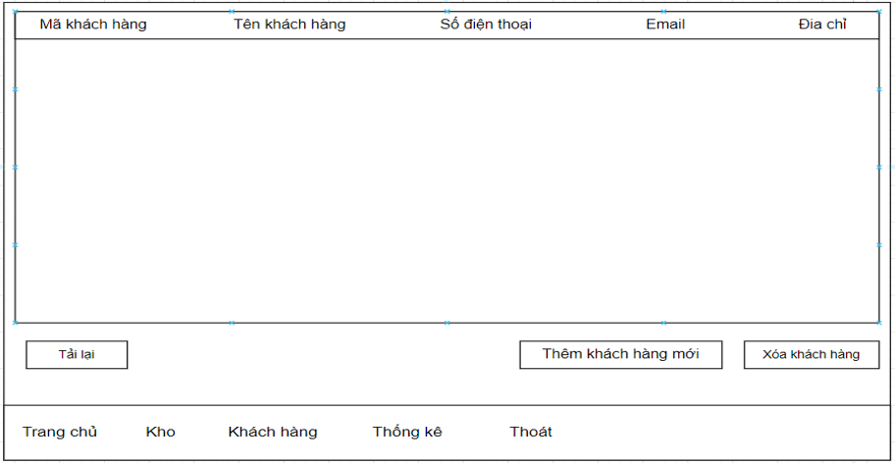
Giao Diện Các Chức Năng
Giao Diện Kho Sách
Giao Diện Quản Lý Khách Hàng

Slide 19
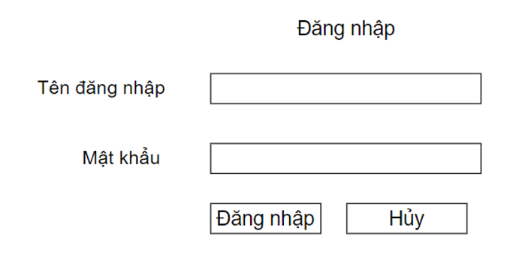
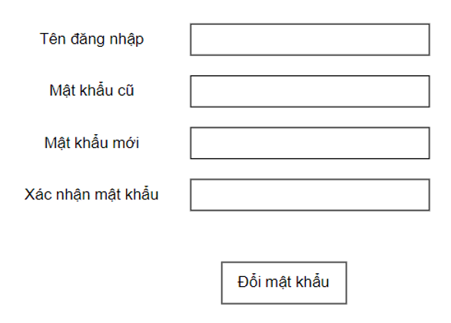
Giao Diện Các Chức Năng
Giao Diện Đăng Nhập
Giao Diện Đổi Mật Khẩu

Slide 20
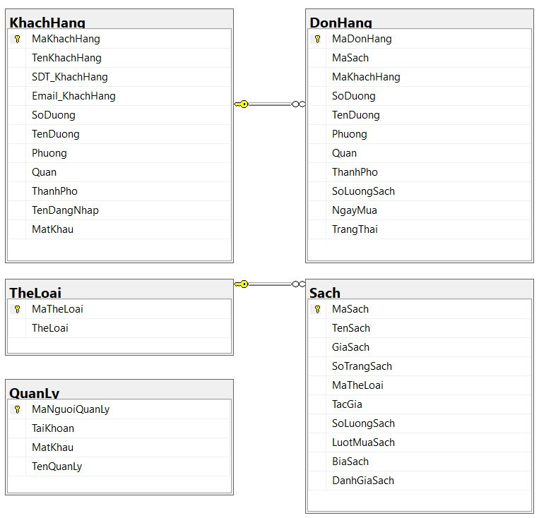
Sơ đồ quan hệ

Slide 21
Khó Khăn – Thuận Lợi

Slide 22
Khó Khăn
Học Hỏi Và Chuyển Đổi
Chi Phí Ban Đầu
Bảo Mật Thông Tin
Khả năng đổi mới
Cạnh tranh

Slide 23
Thuận Lợi
Dễ dàng tìm kiếm sách
Quảng cáo hiệu quả
Quản lý hàng tồn kho
Giao diện thân thiện
Tính năng đa dạng
Quản lý dữ liệu khách hàng

Slide 24
Thanks You
For Listening!
😂 😉 😋 😒 😭

